Slide 1
WAN Technologies
محاضرة -2
تقنيات الشبكة الواسعة

Slide 2
مقدمة فى الشبكات الواسعة WAN
هي شبكة اتصالات بيانات تمتد عبر منطقة جغرافية كبيرة مثل محافظة، أو مقاطعة، أو بلد مستخدمة وسائل الاتصالات التي توفرها شركات الاتصالات العامة (مثل شركة الاتصالات السعودية STC) وتتميز بالآتي:
تقوم WAN بتوصيل الأجهزة التي تفصل بينها مساحات جغرافية واسعة.
تستخدم WANخدمات شركات الاتصالات العامة لتأسيس الارتباط أو الاتصال بين المواقع.
تستخدم WAN أنواع عديدة من الاتصالات التسلسلية للوصول إلى عرض النطاق الترددي عبر مناطق جغرافية كبيرة.
تعمل WAN في الطبقة المادية وطبقة ارتباط البيانات في نظام OSI (الاتصال المتبادل بين الأنظمة المفتوحة ).

Slide 3
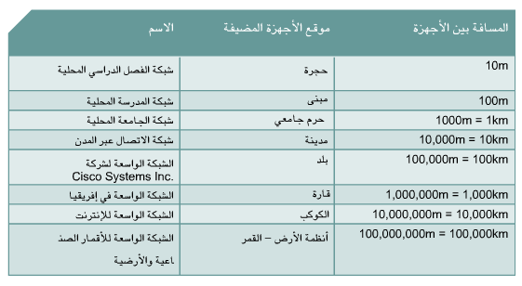
أمثلة عن شبكات البيانات

Slide 4
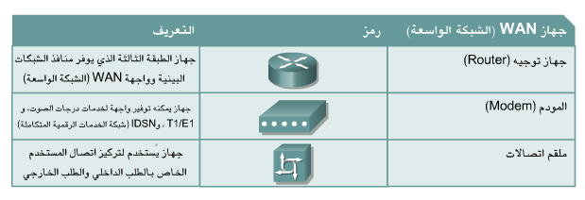
أجهزة الشبكات الواسعة

Slide 5
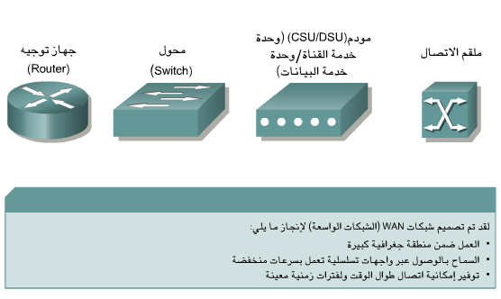
أجهزة الشبكات الواسعة

Slide 6
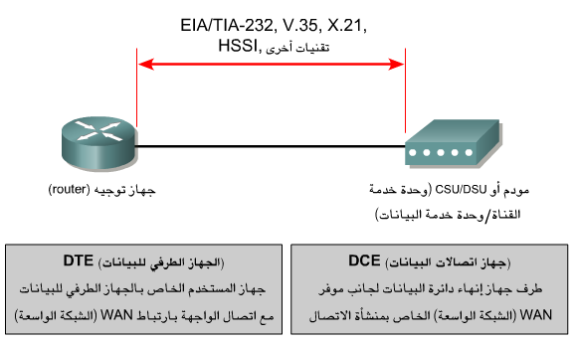
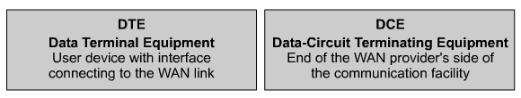
خدمات الشبكات الواسعة

Slide 7
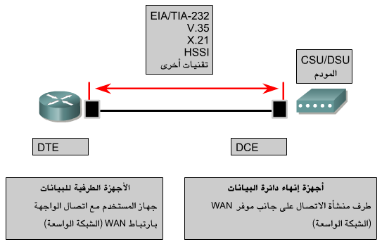
بعض مصطلحات WAN
إلى جانب ذلك تستخدم واجه DTE/DCE العديد من بروتوكولات الطبقة المادية، مثل الواجهة التسلسية عالية السرعة (HSSI) و V.35.
وتقوم هذه البروتوكولات بتأسيس الرموز Codes والإشارات الكهربية التي تستخدمها الأجهزة لكي تتصل بعضها .

Slide 8
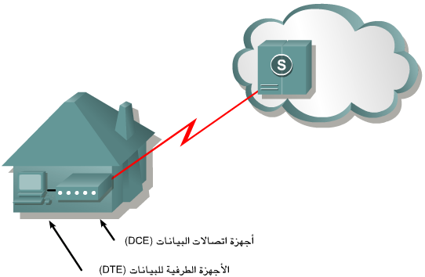
بعض مصطلحات WAN
تسمى الأجهزة التي تضع البيانات على الحلقة المحلية أجهزة إنهاء دائرة البيانات أو أجهزة اتصالات البيانات وتعرف بـ DCE data circuit-terminating equipment, data communications equipment
تسمى أجهزة العميل التي تمرر البيانات إلى DCE أجهزة طرفية للبيانات أو ما يسمى DTE data terminal equipment
توفر DCE واجهة لـ DTE إلى ارتباط الاتصال الموجود في سحابة WAN

Slide 9
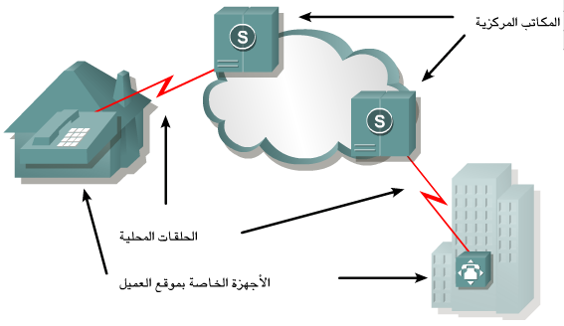
بعض مصطلحاتWAN
  customer premises equipment (CPE) أجهزة موقع العميل : وهي الأجهزة التي يحتاجها العميل للوصول إلى WAN ويقوم إما باستئجارها أو شرائها من مزود الخدمة.
  يمكن توصيل هذه الأجهزة إما عبر أسلاك نحاسية أو ضوئية إلى أقرب مركز خدمة فرعي (مقسم) أو رئيسي central office (CO).
  هذا التوصيل يسمى ”الميل الأخير Last-mile ” أو الحلقة المحلية

Slide 10
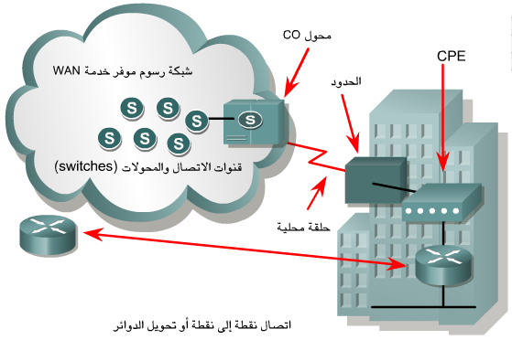
بعض مصطلحاتWAN
يتم توصيل المكالمة المطلوبة محليًا بالحلقات المحلية الأخرى، أو توصيلها بشكل غير محلي بإحدى المراكز الأساسية من خلال قناة اتصال.
ثم تنتقل بعد ذلك إلى مركز إقليمي وتستمر لتصل إلى مركز شركة اتصالات هاتفية إقليمية أو دولية حيث تنتقل المكالمة إلى وجهتها .

Slide 11
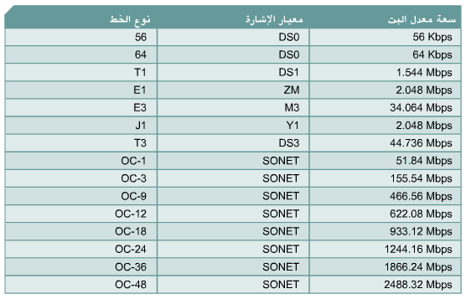
أنواع خطوط WAN وعرض النطاق الترددي لها
عادة ما تكون هذه الاتصالات من نوع الاتصال المزدوج ثنائي الاتجاه Full-duplex, أي أن T1 يستطيع نقل 1.544Mbps في كل اتجاه.

Slide 12
جدول يوضح مضاعفات وحدات قياس البيانات
Name | Abbr. | Size
Kilo | K | 2^10 = 1,024
Mega | M | 2^20 = 1,048,576
Giga | G | 2^30 = 1,073,741,824
Tera | T | 2^40 = 1,099,511,627,776
Peta | P | 2^50 = 1,125,899,906,842,624
Exa | E | 2^60 = 1,152,921,504,606,846,976
Zetta | Z | 2^70 = 1,180,591,620,717,411,303,424
Yotta | Y | 2^80 = 1,208,925,819,614,629,174,706,176

Slide 13
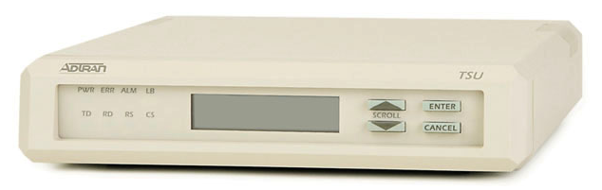
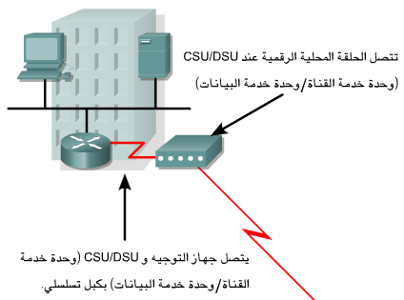
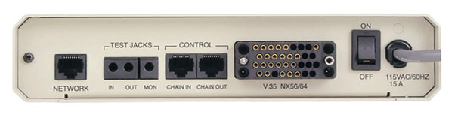
جهاز خارجي CSU/DSUللخطوط الرقمية
To router
To T1 circuit
يستخدم لربط الحلقة المحلية Local loop بجهاز التوجيه عبر كبل تسلسلي.
عادة ما تكون وحدتا CSU/DSU مدمجتين في جهاز واحد يمكن أن يكون منفصلاً عن جهاز التوجيه أو مدمجاً معه. (المثال المعروض يوضح وحدة CSU/DSU منفصلة.
نعني بـ CSU/DSU : وحدة خدمة البيانات/وحدة خدمة القناة.
يشابه هذا الجهاز جهاز الموديم Modem المستخدم مع الخطوط التمائلية (خط الهاتف).

Slide 14
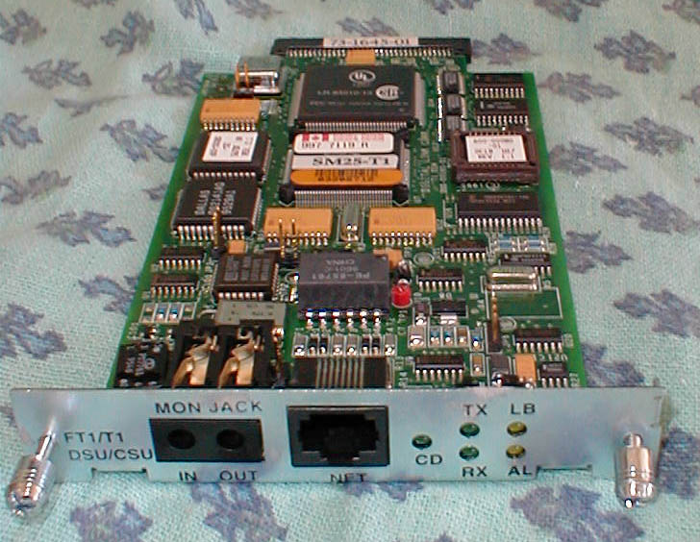
كرت داخلي CSU/DSUللخطوط الرقمية
يمكن أن يكون CSU/DSU مدمجاً ضمن جهاز التوجيه كما في الشكل أعلاه.

Slide 15
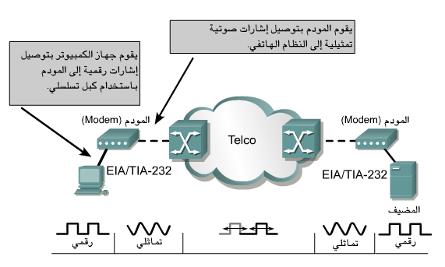
أجهزة الموديم Modems للخطوط التماثلية

Slide 16
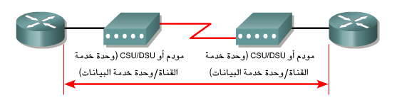
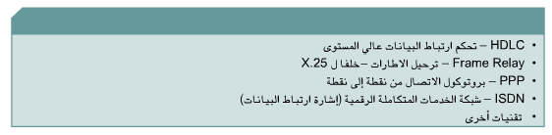
عمليات تضمين البيانات
تحدد البروتوكولات في شبكة WAN كيفية نقل الإطارات Frames بين الأنظمة باستخدام وصلة بيانات واحدة. وقد صممت هذه البروتوكولات للعمل على وصلة من نوع point-to-point أو من نوع multipoint أو من نوع multi-access switched services.

Slide 17
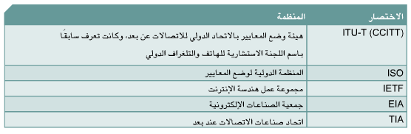
معايير WAN (الشبكة الواسعة)
معايير WAN تركز على الطبقة الأولى والثانية.
وتصف هذه المعايير :
  العنونة المادية physical addressing
  التحكم في التدفق flow control
  التضمين encapsulation.
أما بالنسبة لتعريف معايير WAN وإدارتها فيتم عن طريق عدد من السلطات المعترف بها .

Slide 18
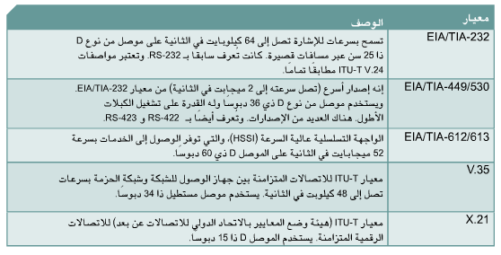
معايير الطبقة المادية (الطبقة 1)
تصف بروتوكولات الطبقة المادية كيفية توفير الاتصالات الإلكترونية والميكانيكية والتشغيلية والوظيفية للخدمات التي يقدمها موفر خدمة الاتصالات.

Slide 19
معايير وبروتوكولات الطبقة المادية في شبكة WAN
EIA/TIA-232
EIA/TIA-449
V.24
V.35
X.21
G0.703
EIA-530
ISDN (شبكة الخدمات الرقمية المتكاملة)
T1، وT3، وE1، وE3
xDSL
(SONET (OC-3, OC-12, OC-48, OC-192

Slide 20
معايير وبروتوكولات طبقة ارتباط البيانات في شبكة WAN
التحكم في ارتباط البيانات عالي المستوى (HDLC)
ترحيل الإطارات Frame Relay
بروتوكول الاتصال من نقطة إلى نقطة (PPP)
وحدة التحكم في ارتباط البيانات المتزامنة (SDLC)
بروتوكول الإنترنت للخط التسلسلي (SLIP)
X.25
ATM (وضع النقل غير المتزامن)
LAPB
LAPD
LAPF

Slide 21
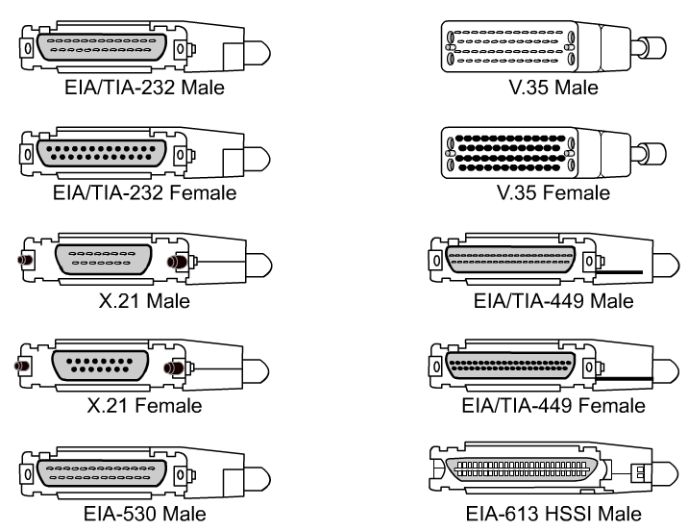
موصلات الطبقة المادية (الطبقة 1)

Slide 22
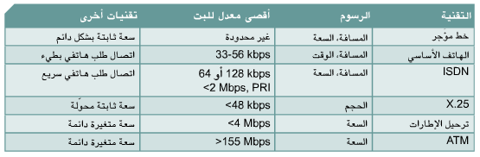
تقنيات WAN
<45 Mbps

